Slide 1
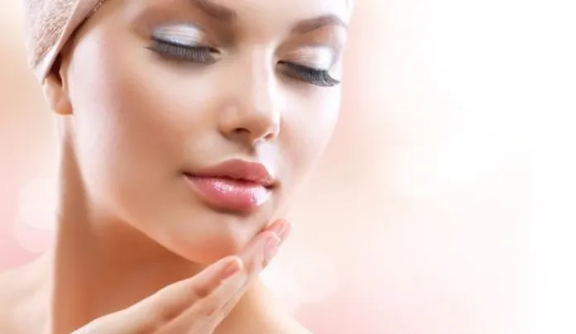
BEAUTY SKIN

Slide 2
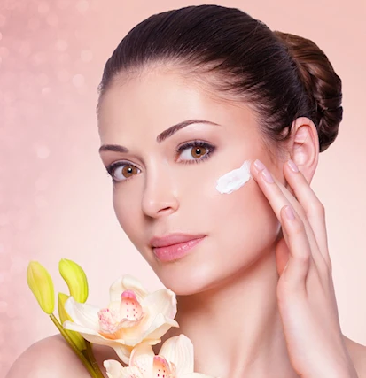
BEAUTY SKIN
Cosa faremo assieme?
Questa è una PROVA CREME gratuita a scopo di «sondaggio». Proveremo alcuni prodotti per avere una corretta
«Beauty Routine» così mi potrai dare le tue impressioni.
Ti darò anche delle informazioni sulla
Nutrizione esterna della pelle passando dalla
Nutrizione Interna.
Alla fine, ti chiederò come ti sei trovata,
e se ti sarà piaciuta questa prova,
la potrai regalare ai tuoi amici e amiche.
Notes:
2

Slide 3
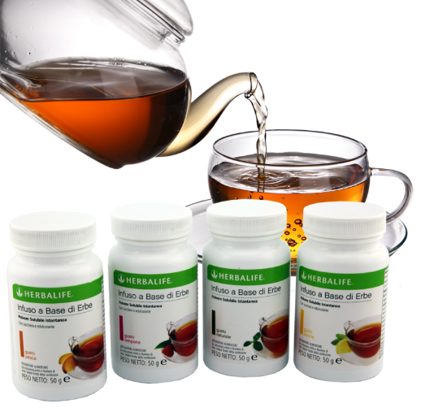

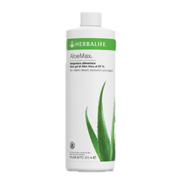
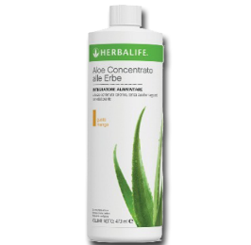
PER INIZIARE…
Intanto ci gustiamo un delizioso mix di
INFUSO di ERBE e ALOE
ENERGIA IN POCHE CALORIE
DRENA E DISINTOSSICA
AIUTA A BRUCIARE I GRASSI
LENISCE E CICATRIZZA
FAVORISCE LA DIGESTIONE
AIUTA L’APPORTO DI LIQUIDI

Slide 4
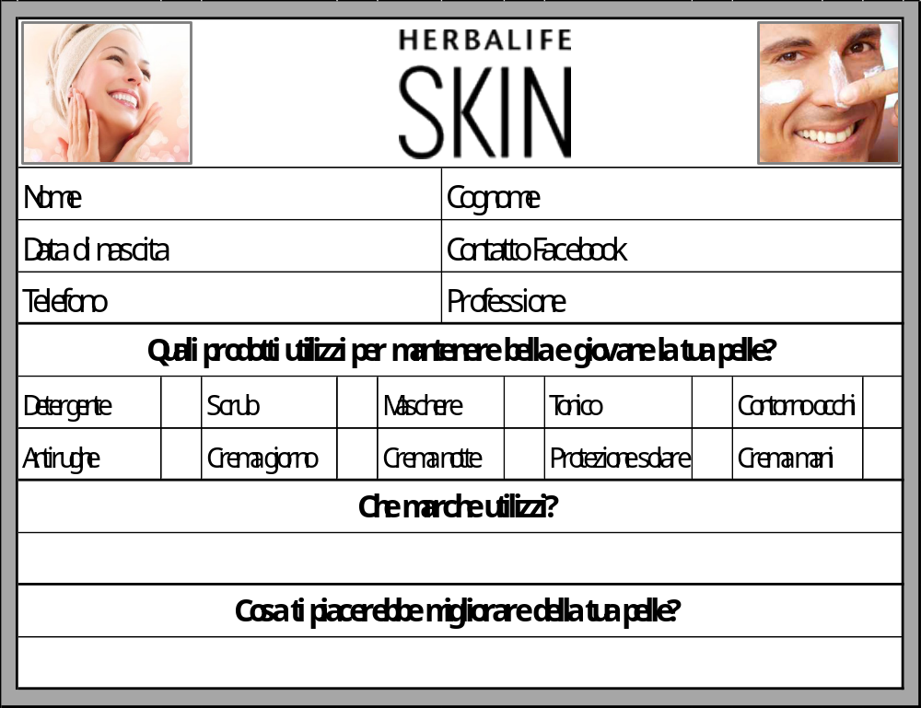
COME CURI LA TUA PELLE?
Prima di iniziare la «prova creme», ti faccio qualche domanda.
Notes:
4

Slide 5
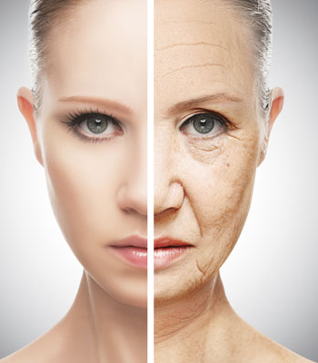
LA NOSTRA PELLE E’ IL RIFLESSO DEL NOSTRO BENESSERE
Sole, fumo, smog, stress, «gravità» e non solo…
anche carenze nutrizionali e scarso apporto di acqua danneggiano la nostra pelle.
Ma non lo vediamo subito.
E’ come un mobile di legno: il tarlo non lo vedi…
ma nel tempo il mobile si sgretola:
i DANNI invisibili sono diventati VISIBILI!!!
Ecco perché è importante PREVENIRE affinchè i danni visibili compaiano il più tardi possibile.

Slide 6
LA NOSTRA PELLE E’ IL RIFLESSO DEL NOSTRO BENESSERE
Lo sapevi che:
da giovani la pelle si rigenera
ogni 14 giorni
superati i 40 anni la pelle si rigenera
ogni 45 giorni
Ecco perché è importante prendersene cura quotidianamente

Slide 7
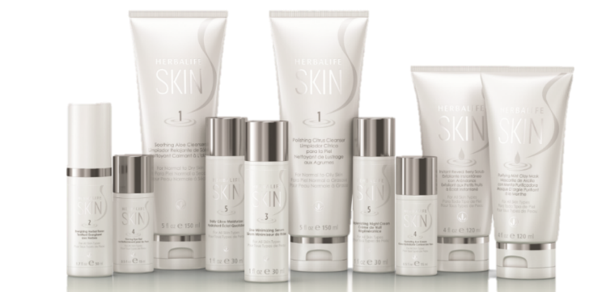

I PRODOTTI CHE PROVEREMO…
Sono cosmetici curativi, di origine naturale e vegetale:
Aloe vera, oltre 15 vitamine e ingredienti botanici.
Non testati su animali.
Dermatologicamente e clinicamente testati
Adatti a tutti i tipi di pelle
Non contengono solfati e parabeni (detergenti e conservanti chimici)
Usati quotidianamente danno RISULTATI VISIBILI IN 7 GIORNI

Slide 8
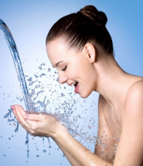

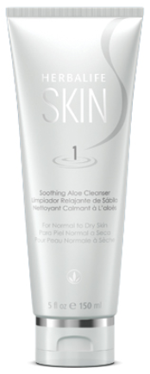
1
Detergente lenitivo all’Aloe
Pelle normale e/o a tendenza secca
E’ importante pulire ogni giorno la nostra pelle per togliere le impurità. Ogni volta che non ci si strucca o non ci si deterge il viso alla sera,
la nostra pelle invecchia di ben 28 giorni in una sola notte
Come e quando si utilizza?
Inumidire le dita e detergere il viso
Utilizzare tutti i giorni sia al mattino che alla sera
Formula esclusiva con
Vitamina B³, vitamine antiossidanti C ed E
Aloe vera
Ingredienti detergenti derivati dal cocco
Notes:
MATTINO: per rimuovere le cellule morte che si sono formate durante la notte. E’ proprio durante la notte che avviene la massima rigenerazione cellulare. SERA: per rimuovere trucco, sporco, polvere, smog che si sono accumulati durante la giornata. I PROFUMI CHE SENTIRAI NON SONO AGGIUNTI ma sono proprio la profumazione degli ingredienti.

Slide 9

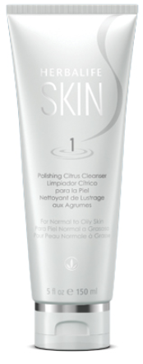
1
Detergente levigante agli Agrumi
Pelle normale e/o a tendenza grassa
Microperle per una pulizia profonda.
Riduce il sebo già dopo il primo uso.
Come e quando si utilizza?
Inumidire le dita e detergere il viso
Utilizzare tutti i giorni sia al mattino che alla sera
Formula esclusiva con
Vitamina B³, vitamine antiossidanti C ed E
Olio di arancio, di pompelmo e di agrumi
Ingredienti detergenti derivati da mela e jojoba

Slide 10
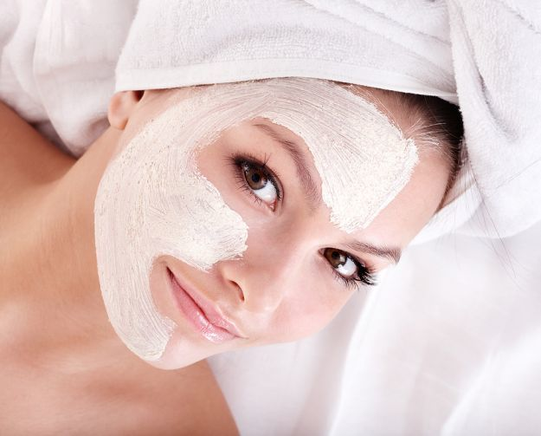
META’ VISO

Slide 11
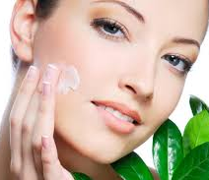


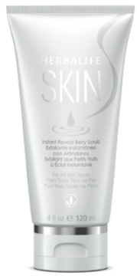
Scrub rigenerante ai frutti rossi
L’esfoliazione è un processo naturale.
Ogni minuto vengono eliminate 1 milione di cellule cutanee.
Lo Scrub ricco di antiossidanti e semi di mirtillo agevola questo processo.
Come e quando si utilizza?
Inumidire le dita ed esfoliare il viso
Utilizzare 1 o 2 volte alla settimana
Formula esclusiva con
Vitamina B³, vitamine antiossidanti C ed E
Aloe vera
Ingredienti detergenti derivanti dal cocco
Perle esfolianti e semi di mirtillo
Notes:
E’ assurdo sprecare buone creme per delle cellule morte.

Slide 12
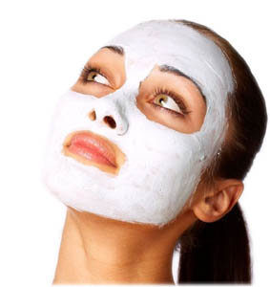

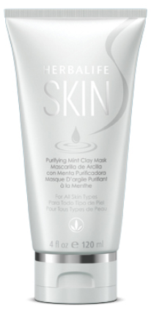
Maschera purificante Argilla e Menta
Per rimuovere le impurità e assorbire il sebo in eccesso.
Maschera d’argilla con le proprietà assorbenti e tonificanti della bentonite
Come e quando si utilizza:
Metterne una noce sul dorso della mano e stendere sul viso senza strofinare (non nel contorno occhi).
Stendere la quantità restante sul dorso della stessa mano.
Lasciarla riposare 10 minuti
Utilizzare 1 o 2 volte alla settimana
Formula esclusiva con
Vitamina B³, vitamine antiossidanti C ed E
Aloe vera
Argilla bentonite
Olio di foglie di rosmarino e Olio di menta

Slide 13
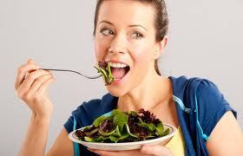
COME FACCIAMO AD AVERE UNA PELLE BELLA ?
Ora abbiamo circa 10 minuti per far asciugare la maschera e intanto vediamo come possiamo mantenere un bella pelle e mantenerla giovane.
LA SALUTE DELLA PELLE DIPENDE ANCHE
DA CIO’ CHE MANGIAMO
Notes:
13

Slide 14
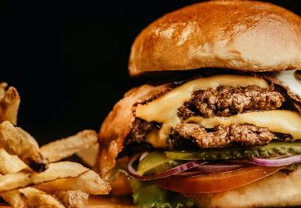
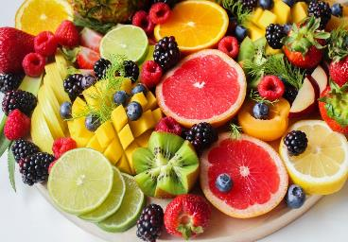
ALIMENTAZIONE E NUTRIZIONE
Le nostre abitudini alimentari sono spesso “SBILANCIATE”:
ECCESSI E CARENZE
TROPPE CALORIE
Grassi Saturi
Carboidrati Semplici
Caffè / Alcool
Zucchero / Sale
Aromi artificiali e Coloranti
Conservanti / Pesticidi / Ormoni
POCHI NUTRIENTI
Proteine Vegetali
Carboidrati Complessi
Vitamine, Minerali e Oligoelementi
Acidi Grassi Essenziali
Fibre Alimentari
Acqua

Slide 15


CONSEGUENZE di una Nutrizione non Bilanciata
Statistiche dell’Organizzazione Mondiale della Sanità
7 visite su 10 → Cattive Abitudini Alimentari
Stanchezza
Fame nervosa
SOVRAPPESO/SOTTOPESO
Stitichezza
Allergie
Diabete di tipo 2
Mal di testa
Insonnia
Malattie cardiovascolari
Problemi digestivi
Ansia
Problemi respiratori
Perdita tono muscolare
Stress
Problemi delle articolazioni
Problemi della pelle
Nervosismo
Problemi psicologici
Problemi a denti/gengive
Sbalzi d’umore
Cattiva qualità della vita

Slide 16

La COLAZIONE è il pasto più importante della giornata
Colazione a base di zuccheri
(cereali, pane tostato, biscotti, brioches, fette biscottate, pane e marmellata, caffè zuccherato)
il livello degli zuccheri nel sangue si alza
si trasforma in grasso
poi si abbassa (calo di energia, fame, stanchezza, mal di testa, nervosismo)
si innesca un continuo desiderio di altri zuccheri/carboidrati
(«montagne russe della glicemia)
Nel tempo svilupperemo una dipendenza da carboidrati, motivo del continuo desiderio di cibo.
E se non faccio Colazione?
La voglia di zuccheri (carboidrati) arriverà solo più tardi
In entrambi i casi accumuliamo da
2 a 10 gr di GRASSO EXTRA al giorno!
...e senza o con poche PROTEINE!

Slide 17





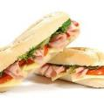


La COLAZIONE è il pasto più importante della giornata
COLAZIONE
da
RE
Al risveglio, il nostro corpo è:
PRANZO
da PRINCIPI
DISIDRATATO
ha perso da 1 a 2 litri di acqua
(respiro, sudore, pipì)
INTOSSICATO
ha prodotto tossine per rigenerarsi
(pipì più scura al mattino)
AFFAMATO
è a digiuno da almeno 10 ore
CENA
da
POVERI
Notes:
Questa è la nostra giornata. Ci alziamo e dovremmo fare una colazione da re, un pranzo da principi e una cena da poveri. In realtà, la maggior parte di noi è in questa situazione: caffè-panino-cenone (vedi immagini). Poi leggo.

Slide 18
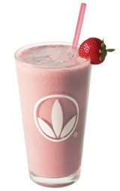
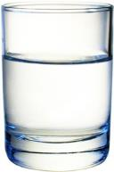
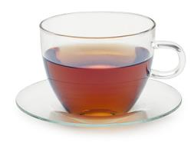
L’IMPORTANZA DI UNA COLAZIONE EQUILIBRATA
REIDRATARE
Dare la giusta quantità di acqua
DISINTOSSICARE
Eliminare le tossine
NUTRIRE
Dare al corpo elementi nutritivi
per affrontare la nuova giornata
Avere una pelle bella e giovane
Energia e vitalità
Buon umore
Lucidità mentale
Rinforzo difese immunitarie
Forma fisica e controllo del peso
Notes:
Perché di notte il nostro corpo «lavora»…e le cellule sono asciutte perché abbiamo consumato 1 litro d’acqua
attraverso il respiro, la traspirazione e la pipì (gola secca), cariche di tossine (pipì scura) e affamate (periodo più
lungo di digiuno). Voi avete già fatto una parte della colazione: aloe, infuso e…aggiungere semplicemente un
Frullato…

Slide 19


Oltre 40 anni di esperienza
95 Ministeri competenti
Prodotti a base naturale (cibo)
300 Medici e Scienziati e un Premio Nobel
Prontuario degli Integratori (Medici e Farmacisti)
CONI – FIN - RONALDO

Slide 20

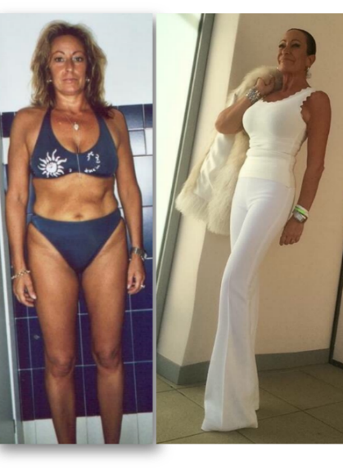
Barbara
Monica

Slide 21
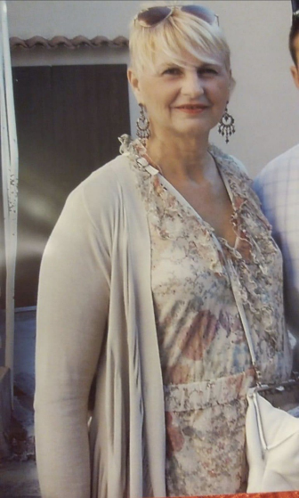
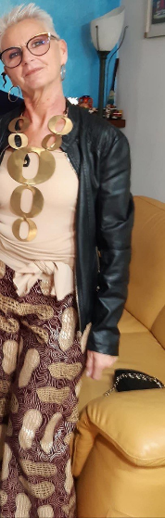
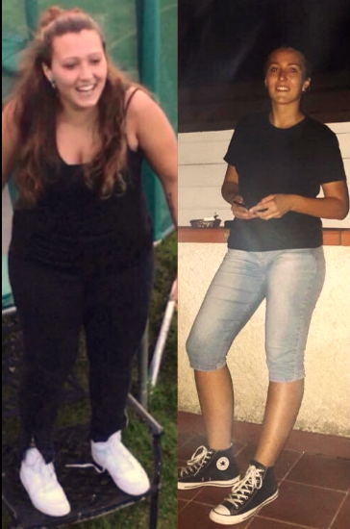
Monica
Veronica

Slide 22
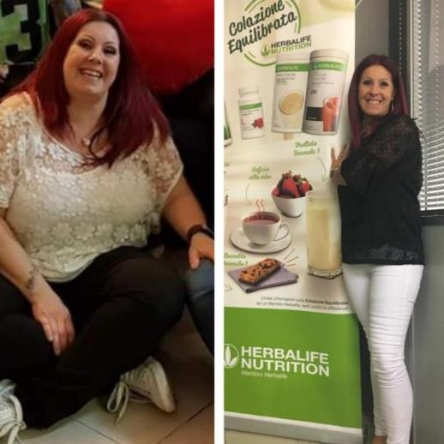
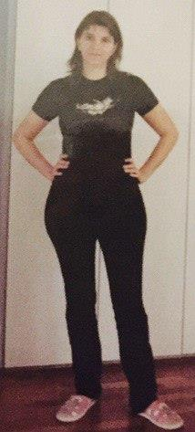
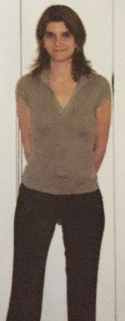
Katia
Silvia

Slide 23
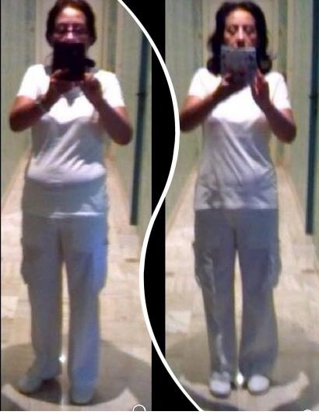

Esperanza
Valentina

Slide 24
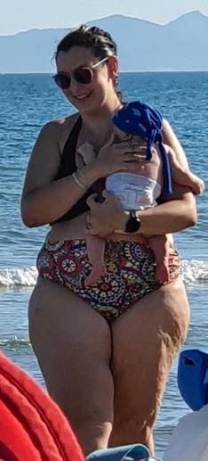
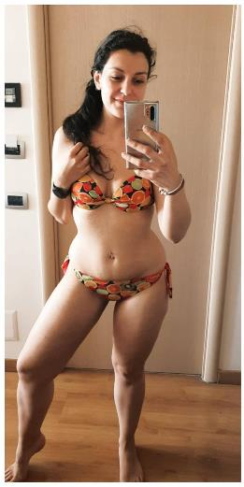
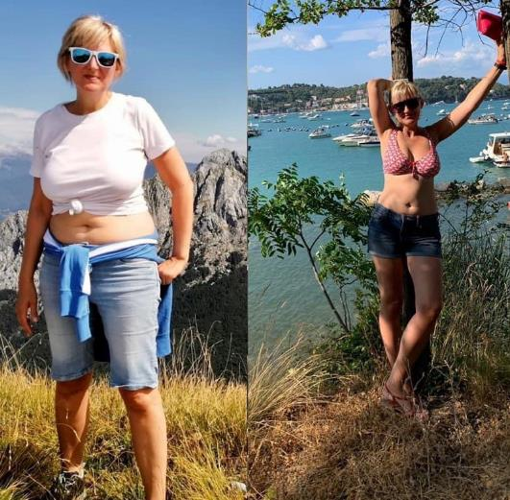
Carlotta
Valentina

Slide 25
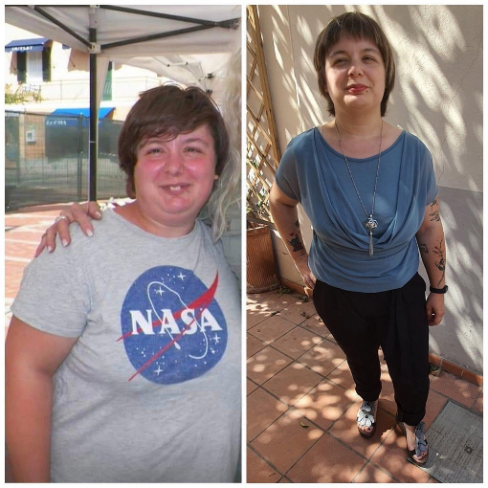

Claudia
Maria

Slide 26
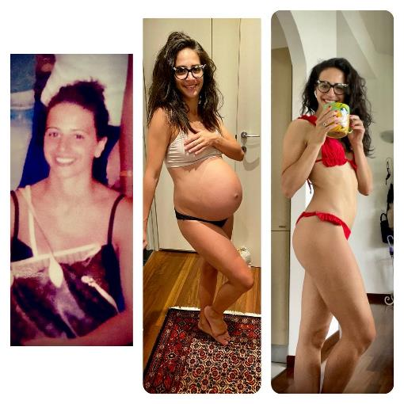
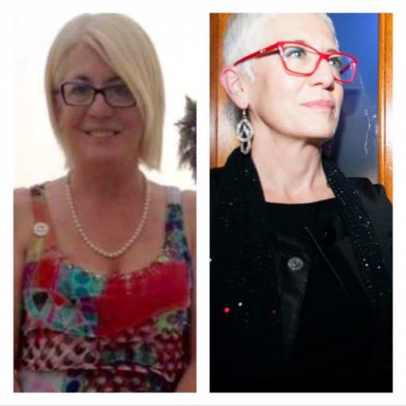
Giada
Sandra

Slide 27
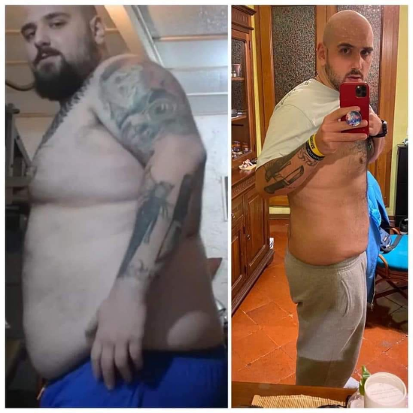
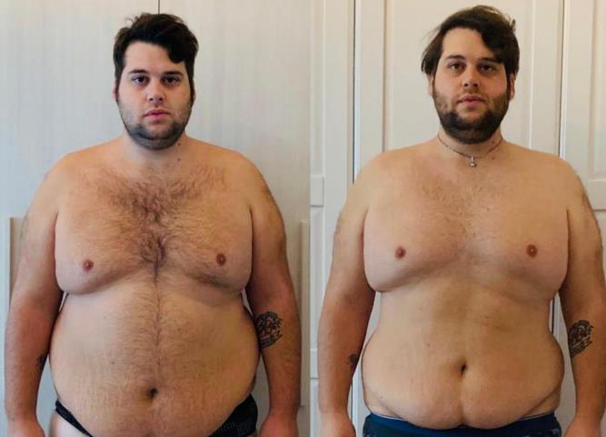
Andrea
Gabriele

Slide 28
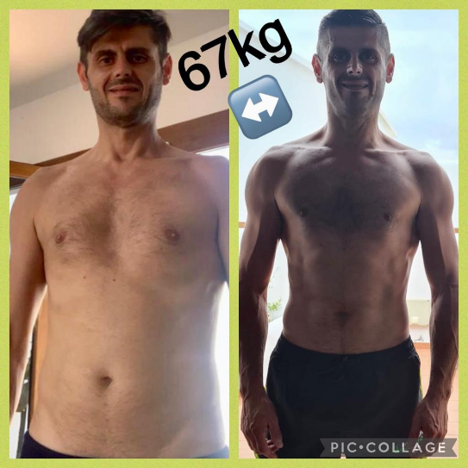
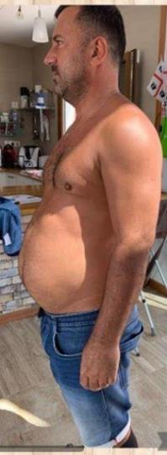
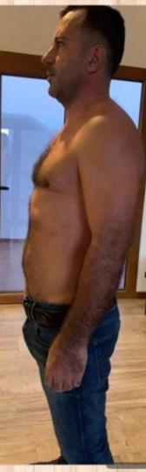
Davide
Aurelian

Slide 29
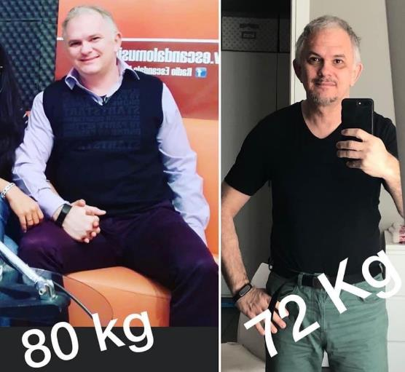
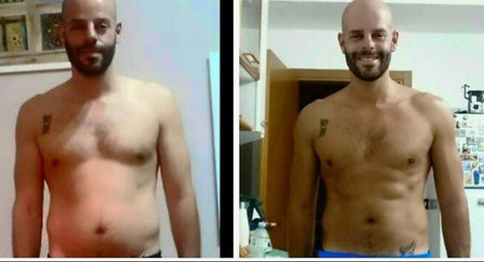
Francesco
Cristian

Slide 30
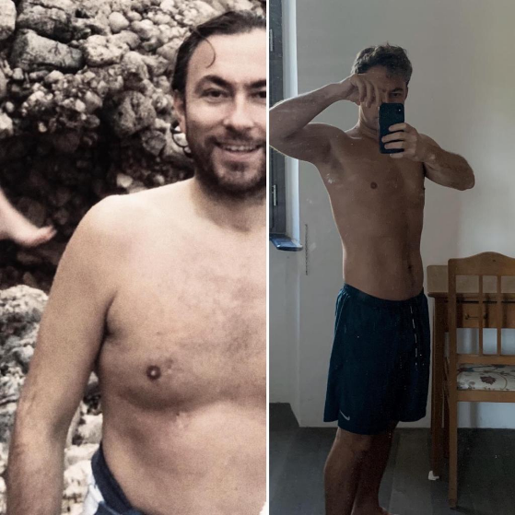
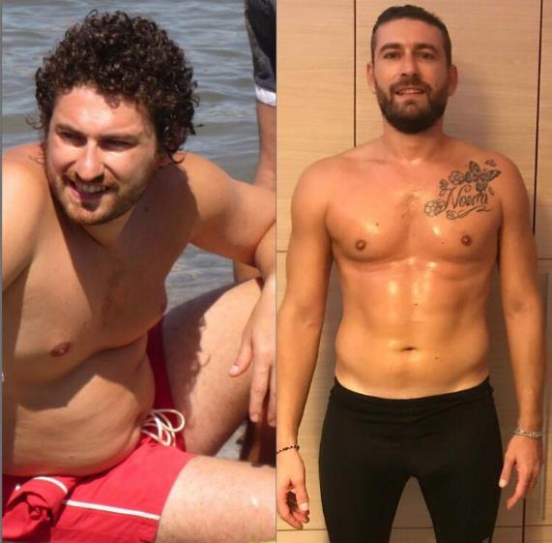
Igor
Andrea

Slide 31
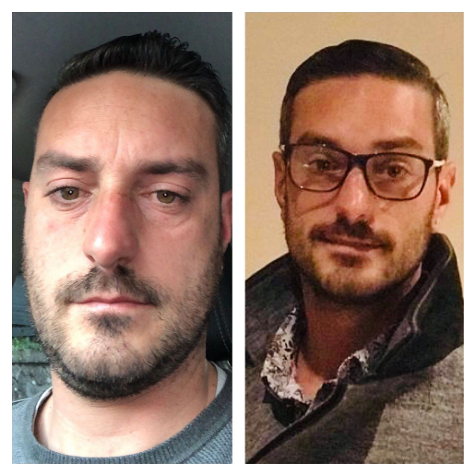
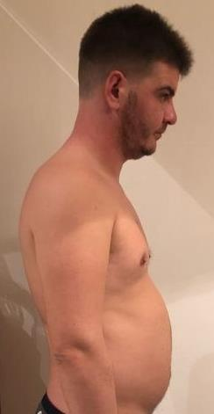

Michele
Gianluca

Slide 32

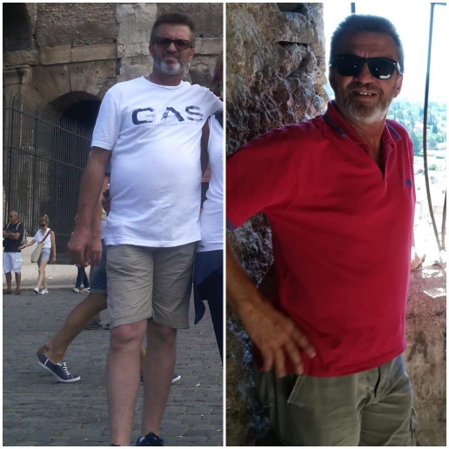
Marco
Angelo

Slide 33
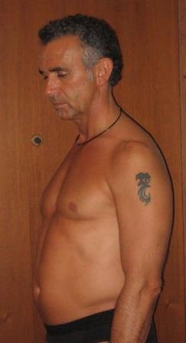


Roberto
Salvatore

Slide 34


Denis
Simone

Slide 35

E ORA TOGLIAMO LA MASCHERA
Inumidisci la maschera
e sciacqua abbondantemente aiutandoti con la spugnetta

Slide 36



2
Tonico energizzante a base di Erbe
Prepara la pelle a ricevere le creme, ad attenuare gonfiori e rossori,
e a proteggerla dagli sbalzi di temperatura.
E’ un ottimo dopobarba per l’uomo…
Come e quando si utilizza?
Spruzzare sul viso e lasciare asciugare picchiettando leggermente con le dita
Utilizzare mattino e sera
Formula esclusiva con
Vitamina B³, vitamine antiossidanti C ed E
Aloe vera
Allume di potassio
Notes:
Quando fa molto caldo una spruzzata su viso, polsi e tempie dà immediata sensazione di benessere e freschezza

Slide 37



3
Siero riduttore Rughe
Un siero per ogni ruga del viso, compreso il contorno occhi,
che aiuta a ridurre le linee sottili e le rughe di tutto il viso
in soli 7 giorni.
Come e quando si utilizza?
Stendere sul viso, compreso il contorno occhi
Utilizzare mattino e sera
Formula esclusiva con
Vitamina B³, vitamine antiossidanti C ed E
Aloe vera
Estratto di semi di castagna, peptidi

Slide 38



4
Gel contorno Occhi Rassodante
Aiuta a migliorare l’aspetto della delicata area intorno agli occhi e a ridurne il gonfiore (EFFETTO LIFTING)
Come e quando si utilizza?
Mettere una noce di gel sul dito anulare e picchiettare nella zona contorno occhi
Utilizzare al mattino
Formula esclusiva con
Vitamina B³, vitamine antiossidanti C ed E
Aloe vera
Estratto di cetriolo
Notes:
La zona contorno occhi è la parte più delicata (4 strati di pelle in meno), priva di ghiandole sebacee e quindi più soggetta a disidratazione e rilassamento. E’ proprio in questa zona che compaiono le prime rughe e bisogna trattarla quotidianamente con prodotti specifici. Produce un significativo aumento del grado di idratazione della pelle nell'arco di 8 ore. Usa il dito con meno forza perché la zona contorno occhi e va picchiettato se no la pelle si…»stropiccia». Il gel rassoda la pelle intorno agli occhi, riduce il gonfiore e rinfresca la pelle. Si usa alla mattina.

Slide 39

4
Crema contorno Occhi Idratante
Aiuta a ridurre la comparsa di linee sottili e rughe intorno agli occhi, un’area più povera di ghiandole sebacee e sudoripare e quindi maggiormente soggetta a disidratazione.
Come e quando si utilizza?
Mettere una noce di crema sul dito anulare e picchiettare nella zona contorno occhi
Utilizzare alla sera
Formula esclusiva con
Vitamina B³, vitamine antiossidanti C ed E
Aloe vera
Olio di macadamia
Estratto di cetriolo, peptide
Notes:
La crema idrata e aiuta a ridurre la comparsa di rughe. Si usa alla sera perché, rispetto al gel, contiene più agenti idratanti e vitamine.

Slide 40



5
Crema giorno Idratante
Crema idratante per dare luminosità al viso e un colorito naturale.
La pelle appare radiosa anche senza trucco.
Test clinici dimostrano un livello di idratazione della pelle
raddoppiato per 8 ore
Come e quando si utilizza?
Utilizzare al mattino
Formula esclusiva con
Vitamina B³, vitamine antiossidanti C ed E
Aloe vera
Olio di semi di girasole
Estratto del fiore di Spilanthes Acmella
Olio di macadamia, di oliva e di semi di sesamo

Slide 41



5
Crema Idratante fattore
di protezione SPF 30
Crema idratante a lunga durata, rende la pelle liscia e morbida.
Protezione UVA/UVB ad ampio spettro.
Come e quando si utilizza?
Utilizzare al mattino
Formula esclusiva con
Vitamina B³, vitamine antiossidanti C ed E
Aloe vera
Olio di macadamia
Estratto di cetriolo, peptide
Notes:
Offre una protezione UVA e UVB ad ampio spettro

Slide 42



5
Crema notte rigenerante
Crema notte arricchita di vitamine e nutrienti per facilitare un naturale ricambio cellulare che avviene nelle ore notturne.
Dona una pelle più morbida e liscia al risveglio.
Come e quando si utilizza?
Utilizzare alla sera
Formula esclusiva con
Vitamina B³, vitamine antiossidanti C ed E
Aloe vera
Olio di semi di girasole
Estratto del fiore di Spilanthes Acmella
Olio di macadamia, di oliva e di semi di sesamo

Slide 43


Linea Herbal Aloe
CAPELLI E CORPO
Linea Herbal Aloe:
Shampoo - Balsamo - Bagnoschiuma
Aloe Gel (per pelle irritata, dermatite, scottature…ecc)
CREMA MANI E CORPO
Proviamola subito sulla mano!
Notes:
Herbalife ha anche una linea capelli e corpo a base di Aloe: Shampo e balsamo fortificanti, bagnoschiuma, saponetta e gel lenitivo, Visto che non li possiamo provare tutti… vi facciamo provare questa crema mani corpo ..non unge, molto idratante.

Slide 44

E ORA GUARDATI ALLO SPECCHIO!
Noti differenza
tra le due metà del viso?
Con leggeri pizzicotti sulle due guance …
senti la differenza!

Slide 45
E ADESSO… L’ALTRA META’ VISO
Scrub rigenerante
ai frutti rossi
Maschera purificante
Argilla e Menta
Intanto ci gustiamo questa «bevanda di bellezza» al gusto di fragola e limone
COLLAGENE SKIN

Slide 46

COLLAGENE SKIN
Bevanda di «bellezza» con alto contenuto di vitamine e minerali che contribuiscono al benessere della
pelle, capelli e unghie.
Contiene peptidi del COLLAGENE di alta qualità, chiamati VERISOL P.
migliora l’elasticità della pelle
riduce le rughe degli occhi dopo 4 settimane
riduce i segni visibili della CELLULITE dopo 3 mesi
Notes:
Intanto vi offriamo questo infuso

Slide 47
L’ALTRA META’ VISO
Mentre aspettiamo che la Maschera faccia il suo lavoro,
ti faccio una domanda:
Ti è piaciuta la prova creme?

Slide 48

FAI UN REGALO A CHI VUOI BENE
Come ti dicevo prima, hai la possibilità di regalare la
PROVA CREME a chi conosci, a chi vuoi bene.
Puoi mandargli semplicemente un messaggio,
che ora ti giro per comodità, e se la persona ha piacere di ricevere questa «coccola», me lo dici ed io la chiamo per metterci d’accordo su quando farla.
«Ciao, ho fatto una prova creme che mi è stata regalata da un’amica.
Mi è piaciuta molto ed ho pensato di regalarla anche a te.
Ti chiamerà …e le potrai dire quando vuoi farla»
Chi ti viene in mente?

Slide 49

FAI UN REGALO A CHI VUOI BENE
Se regali questa PROVA CREME a 10 persone,
ci sarà un REGALO PER TE…
Puoi aiutarti con il cellulare…

Slide 50
E ORA, TOGLIAMO LA MASCHERA
2
Tonico energizzante
a base di Erbe
3
Siero riduttore Rughe
4
Gel contorno Occhi
Rassodante
5
Crema giorno Idratante

Slide 51



IL SONDAGGIO
Quali sono i 3 prodotti che ti sono piaciuti di più?
Ti ringrazio
così il mio sondaggio è completo.
Notes:
Un’ultima cosa: quali sono i 3 prodotti che ti sono piaciuti di più? Metti pure la X sul foglio, compresi Aloe e The. prezzi accessibili perché direttamente dall’azienda.

Slide 52


PER TUA CONOSCENZA…
…ti dico il prezzo dei 3 prodotti che ti sono
piaciuti di più, perché magari pensi:
«chissà quanto costano»!
Ti lascio anche questo foglio così potrai vedere
i prezzi delle altre creme che hai provato,
nel caso in cui tu voglia fare un regalo a te stessa,
ad una tua amica o conoscente…
magari per il suo compleanno
o per qualche occasione particolare.

Slide 53
Se decidi di usare le creme, il primo acquisto è a prezzo pieno; dal 2° acquisto, l’azienda mi da la possibilità di farti diventare CLIENTE PRIVILEGIATO ossia:
- avere sconti sui prodotti a partire dal 22%
- acquistarli autonomamente
- avere addirittura un guadagno se qualche tua amica volesse iniziare ad usarli
SCONTI E PRIVILEGI

Slide 54

OMAGGIO PER I 10 NOMINATIVI

Slide 55

OMAGGIO PER TE…
PER AVER PARTECIPATO AL SONDAGGIO
Rispetto alle informazioni che ti ho dato, hai un obiettivo di benessere fisico? C’è qualcosa che vorresti migliorare del tuo corpo?
Ti regalo una VALUTAZIONE
del tuo stato di BENESSERE
in base alle tue
abitudini alimentari
e al tuo stile di vita.
Quando vuoi farla?

Slide 56

OPPORTUNITA’
La mia attività mi permette di aiutare le persone non solo dal punto di vista del BENESSERE FISICO,
ma anche dal punto di vista ECONOMICO.
Se conosci qualcuno che è
INTERESSATO ad avere un’entrata extra o ad un’opportunità di
business, mettilo in contatto con me
perché possiamo aiutarlo assieme.

